Slide 1

Análise de dados em uma abordagem prática para análise, visualização e modelagem
Samuel Carleial
Dezembro 2019

Slide 2
PARTE 1: Análise E VISUALIZAÇÃO de dados PARTE 2: MODELOS ESTATÍSTICOS

Slide 3
Quem somos nós ?
Nome
Interesse de estudo / projeto
Experiência em análise de dados / R
Expectativas depois de atender este workshop

Slide 4
PARTE 2

Slide 5
MODELOS ESTATÍSTICOS um guia direcionado na análise DE ESTUDOS CIENTÍFICOS EM GERAL
Samuel Carleial
Dezembro de 2019

Slide 6
roteiro
Manhã (teoria)
Tarde (prática)
modelos estatísticos em R
Tipos de modelos e distribuições
Parâmetros usados
Exemplos de modelos em R
Validar / diagnosticar modelos
Interpretar modelos
Representar efeitos

Slide 7
Tipos de modelos e distribuições
Parâmetros usados
Exemplos de modelos em R
Validar / diagnosticar modelos
Interpretar modelos
Representar efeitos
Intro (scheme of models and names)
The big three: gaussian / binomial / Poisson
Como funciona em r ?
Y ~ x + random
Quatro passos importantes:
Preparacao
Contrucao
Diagnostico
interpretacao
exemplos (sugeridos e próprios)

Slide 8
Tipos de modelos e distribuições
Parâmetros usados
Exemplos de modelos em R
Validar / diagnosticar modelos
Interpretar modelos
Representar efeitos

Slide 9
Tipos de modelos e distribuições
Parâmetros usados
Exemplos de modelos em R
Validar / diagnosticar modelos
Interpretar modelos
Representar efeitos

Slide 10
Tipos de modelos e distribuições
Parâmetros usados
Exemplos de modelos em R
Validar / diagnosticar modelos
Interpretar modelos
Representar efeitos

Slide 11
Tipos de modelos e distribuições
Parâmetros usados
Exemplos de modelos em R
Validar / diagnosticar modelos
Interpretar modelos
Representar efeitos

Slide 12
Tipos de modelos e distribuições
Parâmetros usados
Exemplos de modelos em R
Validar / diagnosticar modelos
Interpretar modelos
Representar efeitos

Slide 13
pausa
15 min. p/ o café
60 min. p/ almoço

Slide 14

Modelos estatísticos em R
Tutorial X

Slide 15
EXERCÍCIO
eleja um conjunto de dados
Defina uma hipótese + pergunta
Crie um modelo para responder sua pergunta
O modelo é válido e respeita os preceitos estatísticos ?
Represente e interprete seus resultados
Apresente seus dados (5 min.) e discuta-os (5 min.)
30 min. Exercício 30-45 min. Apresentação 5*n min. discussão

Slide 16
Quem somos nós (depois do workshop) ?
Expectativas atendidas ?
Pontos +
Pontos –
Sugestões ?

Slide 17
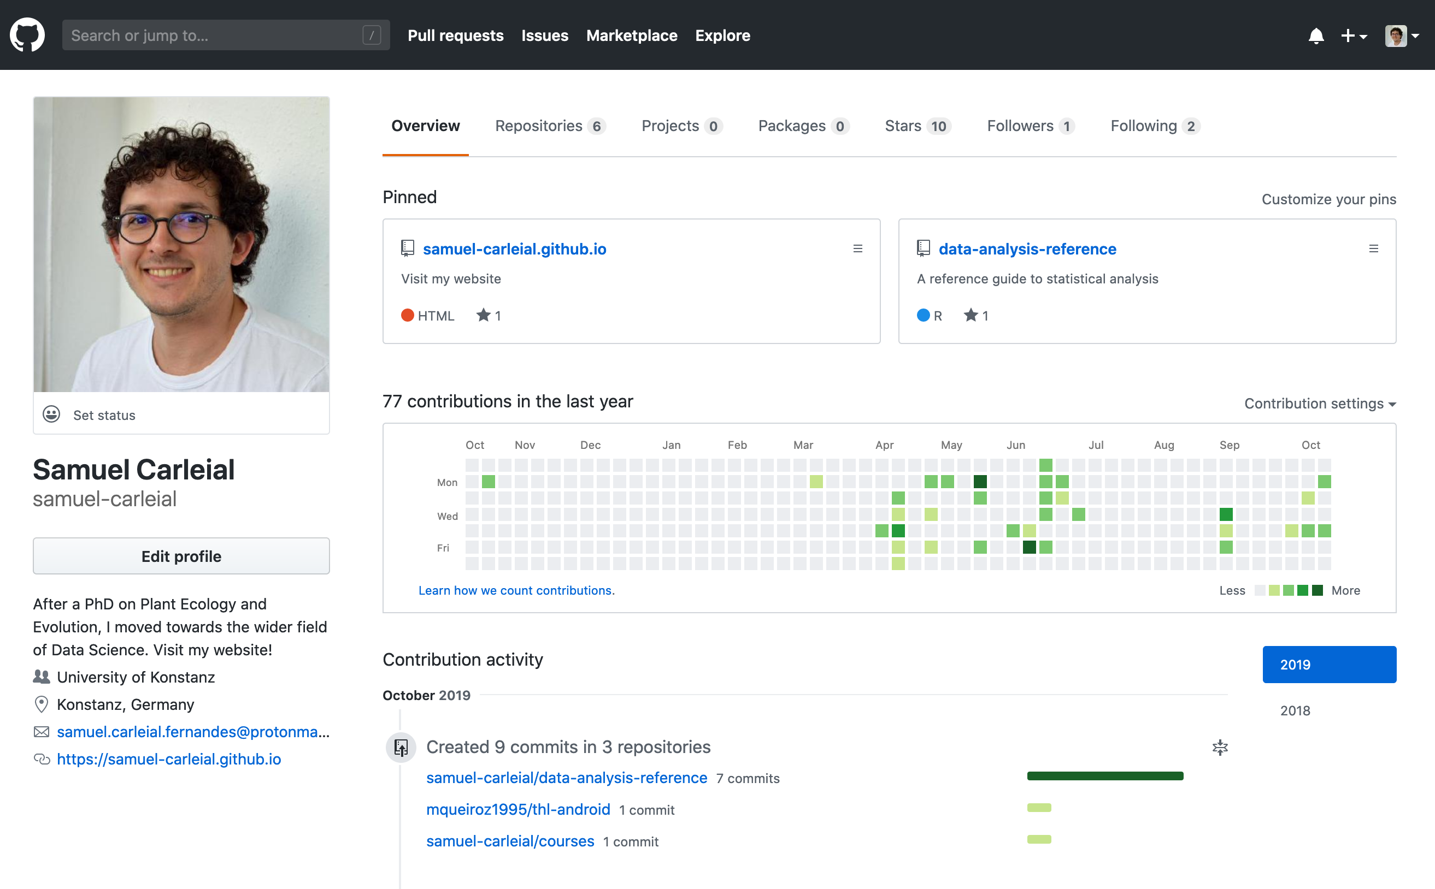
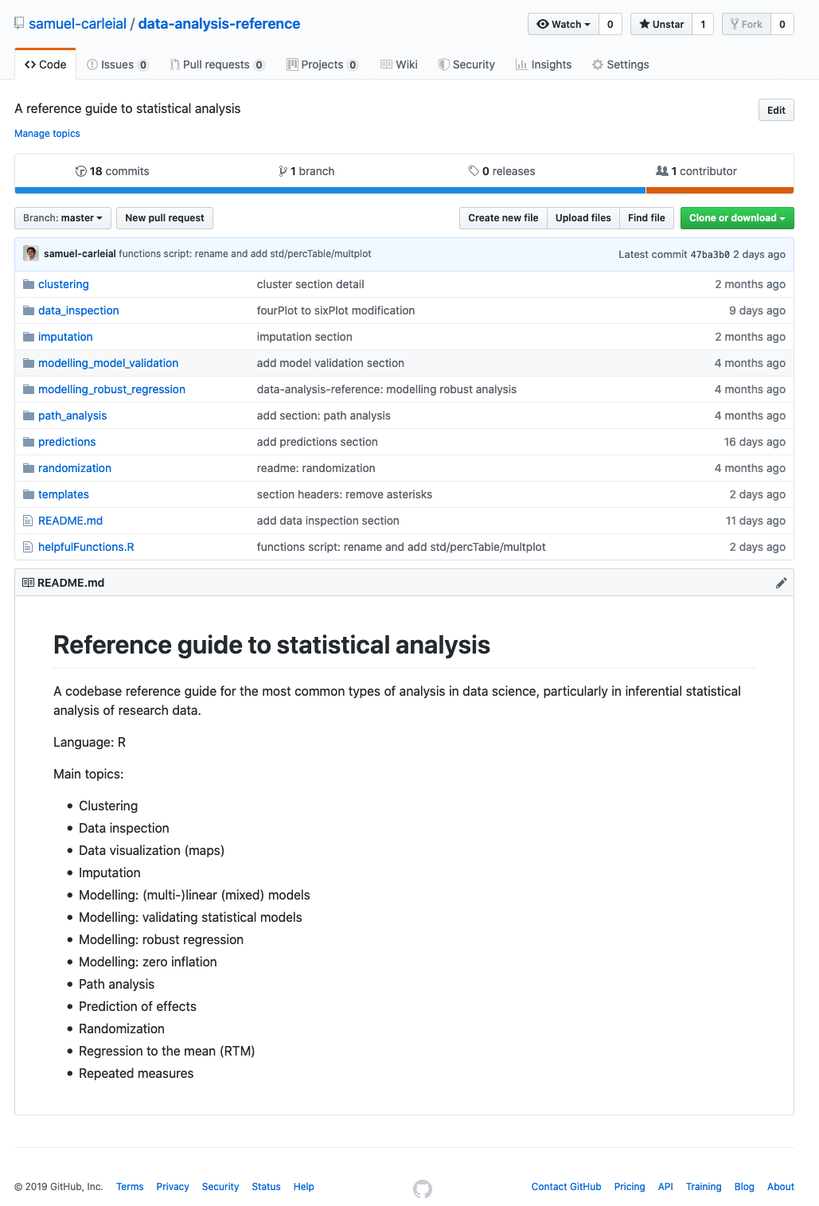
Contato
Website: Samuel-Carleial.Github.io
E-mail: Samuel.Carleial@uni-konstanz.de

